Slide 1
Принципы снижения интенсивности вибраций и технические средства защиты от вибраций. Индивидуальные средства защиты работающих

Slide 2
Механические колебания, создаваемые работающими машинами, движущимися жидкостями и другими источниками и передаваемые конструкциями производственных зданий и сооружений, оборудованию, человеку

Slide 3
Причины
Возникающие при работе машин и агрегатов неуравновешанные силовые воздействия
Неуравновешенные вращающиеся массы
Величина дисбаланса во всех случаях приводит к появлению неуравновешенных сил, вызывающих вибрацию

Slide 4
Виды
Общая вибрация: это колебание всего тела, передающееся с рабочего места.
Локальная вибрация (местная вибрация) — это приложение колебаний только к ограниченному участку поверхности организма

Slide 5
Опасность
Общая вибрация, воздействуя на центральную нервную систему, тело в целом и отдельные органы человека, может вызывать в них стойкие болезненные изменения, поражать нервную и сердечнососудистую систему, желудочно-кишечный тракт, опорно- двигательный аппарат.
При длительном воздействии локальной вибрации наблюдается онемение пальцев, заболевание суставов и неврозы рук.

Slide 6
Виброболезнь
У лиц, длительно связанных с виброопасными работами без эффективных мер защиты, может развиться виброболезнь - опасное неизлечимое заболевание, которое сопровождается изменением в кровеносных сосудах верхних (реже нижних) конечностей, снижением артериального давления, нарушением кровоснабжения внутренних органов, уменьшением частоты сердечных сокращений

Slide 7
Методы борьбы

Slide 8
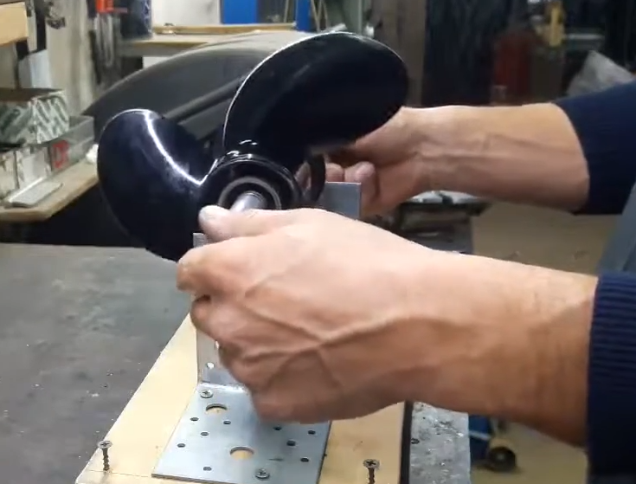
Уменьшение вибрации в источнике
Взвешивание и стабилизация вращательных механизмов
Замена другими технологическими операциями (напр. клёпка→сварка)

Slide 9
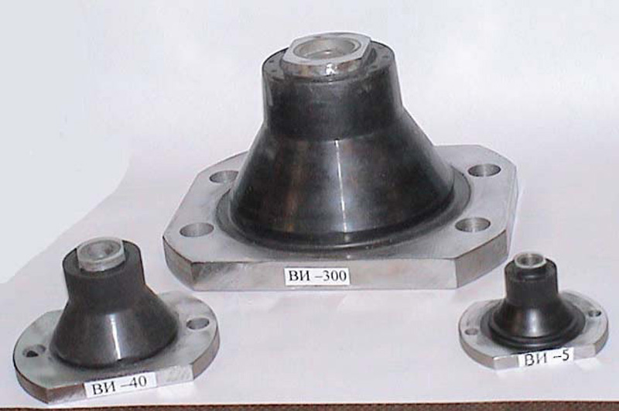
Подавление вибрации
Расчёт фундамента
Система амортизаторов
Виброизоляторы
Установка глушителей/экранов

Slide 10

Отдаление от источника
Рациональное размещение работающего оборудования и цехов.
Вынесение шумящих агрегатов и устройств от мест работы и проживания людей, зонирование.
Оборудования с дистанционным управлением

Slide 11
Средства индивидуальной защиты
Виброгасящие рукавицы
Беруши, наушники
Шлемы
Малоэффективны на низких частотах

